Slide 1
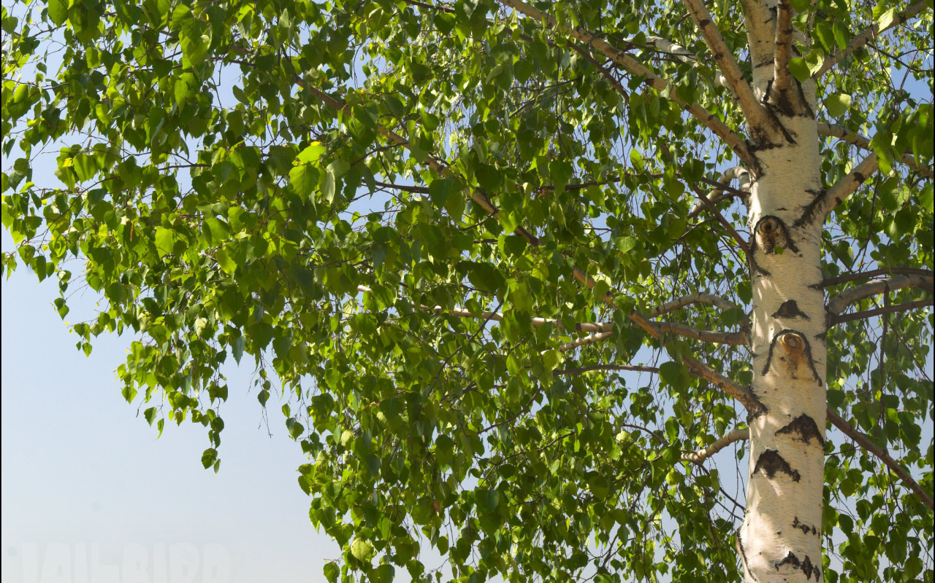
Проект «МОЯ МАЛАЯ РОДИНА»
Выполнила воспитатель Харитонова С.Н.

Slide 2
По доминирующей деятельности: информационный, творческий
По количеству участников: групповой
Характер контактов: дети дошкольного возраста 6-7 лет, их родители
Продолжительность: долгосрочный (март – май)
Заявитель: дети 6-7 лет
Автор проекта: воспитатель
Харитонова Светлана Николаевна

Slide 3
Тип проекта: информационный, творческий
Сроки реализации: долгосрочный (март-май)
Участники проекта:
Дети
Воспитатель
Родители
Возраст детей: подготовительная группа

Slide 4
«Я узнал, что у меня Есть огромная родня: И тропинка, и лесок, В поле – каждый колосок, Речка, небо надо мною - Это все мое, родное!»

Slide 5
Дети в силу возраста интересуются той обстановкой, которая их окружает. Поэтому необходимо рассказать детям, что каждая улица, каждый уголок родного края имеет своё название, хранит свою тайну. Невозможно полюбить их не зная их судьбы, исторического прошлого.
Проект направлен на углубление и закрепление знаний о родном селе. Важно показать ребенку, что родное село прославлено своей историей, традициями, памятниками, лучшими людьми.

Slide 6
I этап. Организация «точки удивления» возбуждающей интерес детей и создающей мотивацию для познавательной активности.
Создание выставки «Кыштовка – родное село». (Герб Кыштовского района, фотографии панорамы села, альбомы разных лет «Кыштовский район»

Slide 7
II этап. Планирование
Цель: формирование нравственно-патриотического отношения и чувства сопричастности к семье, селу, к природе, уважения к прошлому и настоящему, бушующему родного края.

Slide 8
Задачи:
-Формировать любовь к родному селу и интерес к прошлому и настоящему родного края.
-Расширять и углублять знания детей об истории села Кыштовки, символике, названии улиц, о достопримечательностях села, о людях, которые прославили наше село.
-Познакомить детей со зданиями и архитектурой села (назначением зданий)
-Вовлечь родителей в образовательный процесс для совместной работы по изучению села.
-Развивать нравственно-патриотические качества: гордость, гуманизм, желание сохранять и приумножать богатства села.
-Воспитывать патриотические чувства к малой Родине, уважение к труду кыштовчан, создающих красивое село.

Slide 9
Ожидаемые результаты:
-Ребёнок имеет определённые знания о родном селе;
- Имеет представления об исторических памятниках.
-У ребёнка сформировано чувство уважения к своему родному краю, дому, семье, людям живущим рядом.
-Ребёнок сознательно, бережно относится к природе родного края;
-Дети могут назвать фамилии кыштовских поэтов.
-Дети знают праздники и традиции, которые отмечаются в селе и семье.
Родители:
-Расширится кругозор родителей об истории села Кыштовки;
-Родители стали единомышленниками педагога, способными оценить возможности ребёнка и вместе с педагогом участвовать в формировании патриотических чувств ребёнка.

Slide 10
Совместная деятельность
Тема | Форма проведения | Цель
«Кыштовский район» | Беседа | Познакомить дошкольников с символикой села Кыштовки
«Улица на которой я живу» | Беседа | Закрепить знания детей о названиях улиц села
«Природа родного края» | Пластилинография | Изготовление наглядностей для альбома «Моя малая Родина», закрепить навыки работы с пластилином, воспитывать бережное отношение к природе
«Рассматривание зданий села» | Экскурсия по близлежащим улицам | Знакомить детей местоположением зданий, их назначением, архитектурой
«Интересное прошлое» | Экскурсия в Кыштовский краеведческий музей | Воспитывать уважение к культуре народа, его традициям; обеспечение уровня развития воспитанников: культуры их познания, эмоционально – образного отношения к истории села

Slide 11
«Гордость села- люди» | Беседа, рассматривание фотографий, доски почёта Кыштовского района | Познакомить детей с известными людьми нашего села; воспитывать уважительное отношение к старшим
«Поэты малой родины» | Слушание стихотворений | Познакомить детей с произведениями кыштовских поэтов; воспитывать интерес к художественной литературе
«Моя Родина – мои земляки» | Экскурсия в библиотеку | Ознакомить воспитанников с людьми которые внесли вклад в развитие села; формировать у детей реалистичные представления о труде взрослых; воспитывать интерес к чтению художественной литературы
«Обелиск» | Экскурсия | Обогатить знания детей о Дне Победы; показать памятники находящиеся на территории села; рассказать о воинах-земляках – героях ВОВ; воспитывать чувство патриотизма, гордости за свою малую родину

Slide 12
Самостоятельная деятельность детей
«Вот мой дом родной» - выполнение рисунков для выставки

Slide 13
IVчасть Взаимодействие с семьями детей
Совместное проведение экскурсий
Организация выставки «По улицам Кыштовки»
Предоставление материалов по теме «Поэты малой родины»

Slide 14
V часть Итоговое мероприятие
Викторина «Люби и знай свой край»
Презентация альбома «Моя малая родина»
Продукт проекта: альбом «Моя малая родина»

Slide 15
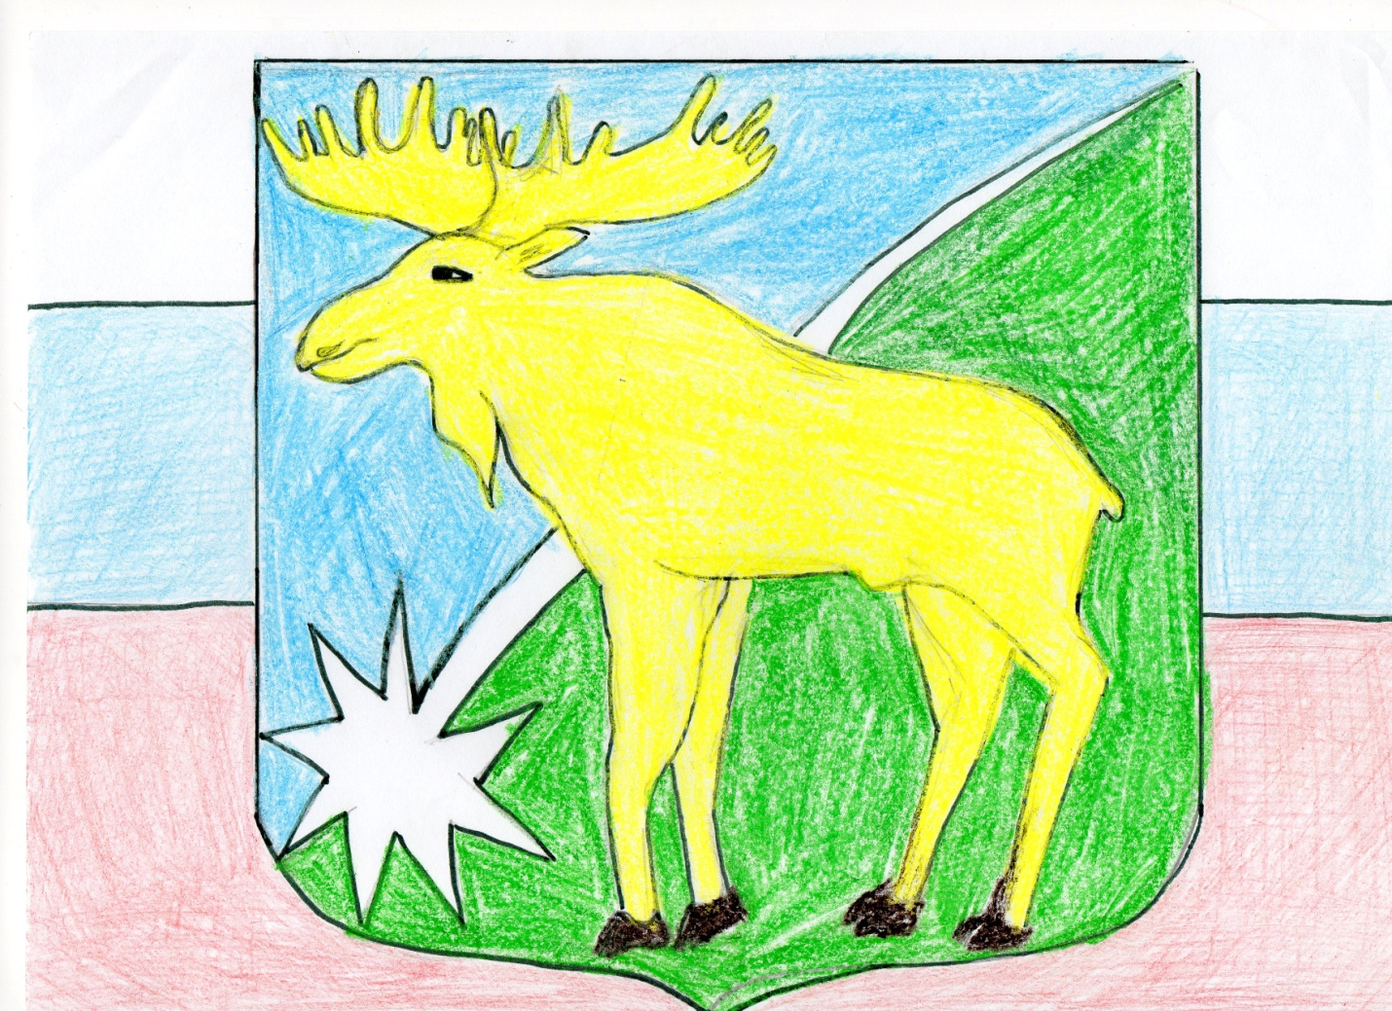
Герб села Кыштовка

Slide 16
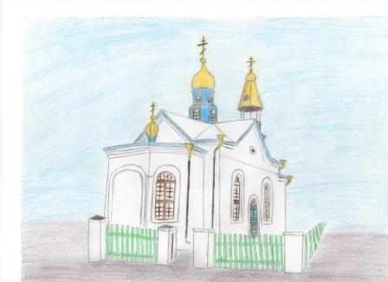
По улицам Кыштовки

Slide 17
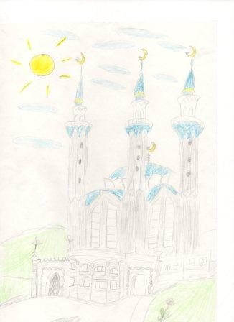

Slide 18
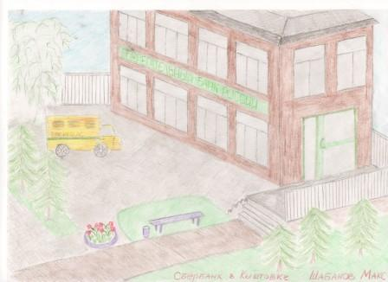

Slide 19
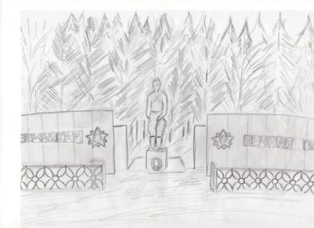

Slide 20
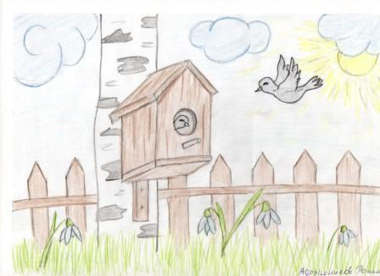
Природа родного края

Slide 21
